Slide 1
ПРОЈЕКАТ МАСОВНЕ ПРОЦЈЕНЕ ВРИЈЕДНОСТИ НЕПОКРЕТНОСТИ У РЕПУБЛИЦИ СРПСКОЈ
16.02.2022. год.
www.rgurs.org

Slide 2
Пројекат масовне процјене вриједности непокретности у Републици Српској
Садржај:
Разлози за масовну процјену вриједности
Пилот пројекат масовне процјене вриједности непокретности (основни циљеви, активности и остварени резултати)
Кораци ка процијењеној вриједности непокретности у Републици Српској
Успостављање система масовне процјене вриједности непокретности у Републици Српској
Заинтересоване стране – корисници система масовне процјене вриједности непокретности
Нови пројекат масовне процјене вриједности непокретности у Републици Српској
www.rgurs.org
www.rgurs.org
Notes:
РУГИПП је успоставио комуникациону инфраструктуру

Slide 3
Разлози за масовну процјену вриједности
Разлози: усаглашавање података и евиденција, боља информисаност купаца и продаваца, равномјерна и правична опорезивост непокретности, могућа употреба међународних стандарда као и повећање броја инвеститора
Резултати: транспарентност и отвореност тржишта, економичност и неутралност система, усклађеност са социјалном, економском и пореском политиком (повећање пореског обухвата, правичнија расподјела пореза и већи приходи)
www.rgurs.org
www.rgurs.org
Notes:
РУГИПП је успоставио комуникациону инфраструктуру

Slide 4
Циљеви пилот пројекта масовне процјене вриједности непокретности
Основни циљеви:
Израда ажурног регистра непокретности за потребе масовне процјене вриједности непокретности (насталог теренским радом, пописом непокретности)
Ширење постојећег пореског обухвата јединица локалне самоуправе идентификовањем разлика између регистра непокретности и пореских евиденција (фискалног регистра непокретности)
Израда модела за процјењивање вриједности станова и кућа
Израда Студије о имплементацији система масовне процјене вриједности непокретности у Републици Српској
www.rgurs.org
www.rgurs.org
Notes:
РУГИПП је успоставио комуникациону инфраструктуру

Slide 5
Активности пилот пројекта масовне процјене вриједности непокретности
Активности на реализацији пилот пројекта масовне процјене вриједности непокретности у Бањој Луци су започете почетком 2020. године, уз подршку CILAP пројекта (шведски донаторски пројекат Изградње капацитета за унапређење земљишне администрације и процедура у Босни и Херцеговини), у сарадњи са Министарством финансија Републике Српске, Пореском управом Републике Српске и Градом Бања Лука
У јануару 2021. године је потписан Споразум о имплементацији пилот пројекта масовне процјене вриједности непокретности у општини Лакташи (завршен теренски попис непокретности и контрола дијела пилот подручја)
У јуну 2021. године је потписан Споразум о имплементацији пилот пројекта масовне процјене вриједности непокретности у граду Градишка (почео теренски попис непокретности у ужем центру града)
У августу 2021. године су настављене активности (проширен обухват) у Бањој Луци
www.rgurs.org
www.rgurs.org
Notes:
РУГИПП је успоставио комуникациону инфраструктуру

Slide 6
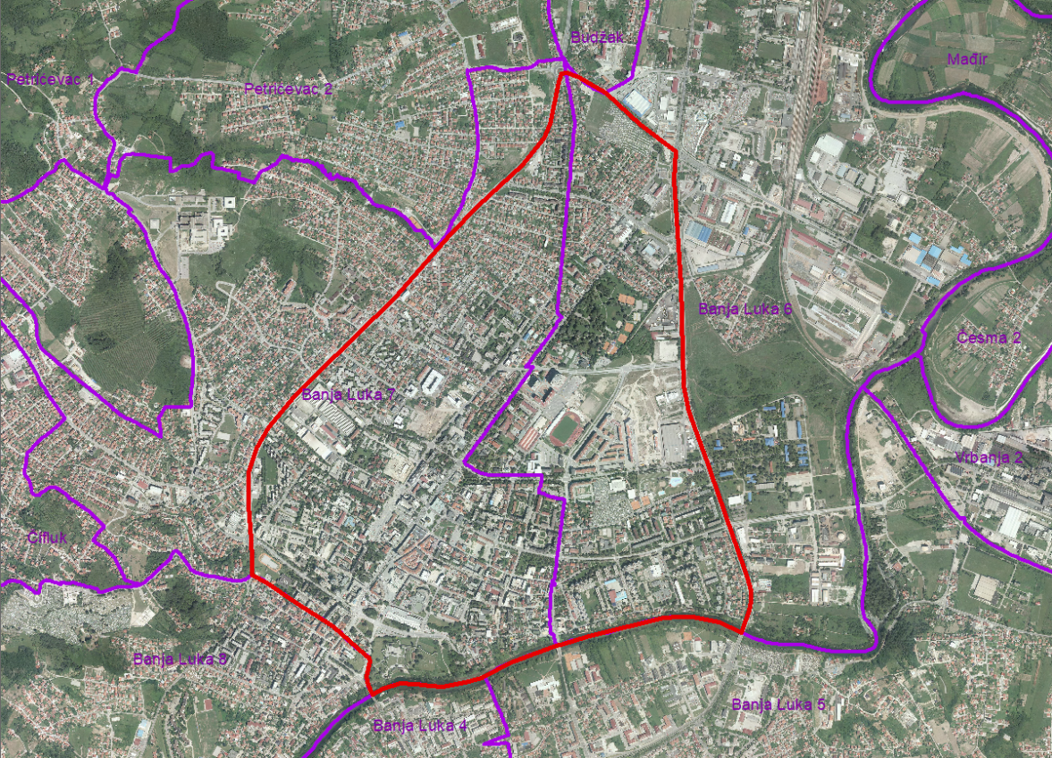
Остварени резултати пилот пројекта
Пилот подручје у Бањој Луци обухвата централно и шире градско језгро, дијелове двије кат. општине, Бања Лука 6 и Бања Лука 7
Израђен приједлог модела за процјену вриједности станова на пилот подручју у Бањој Луци
Процијењена вриједност око 12 000 станова износи приближно 1,6 милијарди КМ
Према подацима ПУ РС око 1,44 милијарди КМ, за станове који су пријављени у ФРН и за цијеле к.о. Бања Лука 6 и Бања Лука 7
www.rgurs.org
www.rgurs.org
Notes:
РУГИПП је успоставио комуникациону инфраструктуру

Slide 7
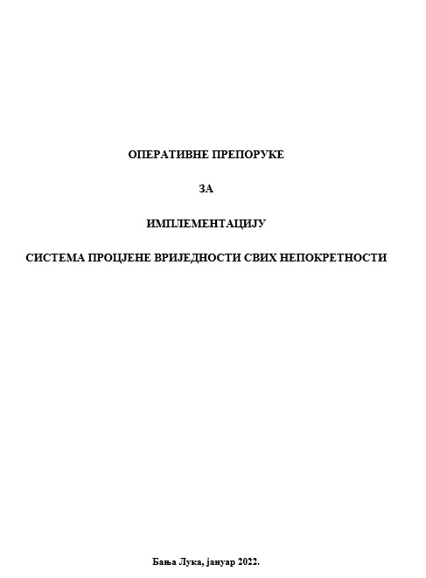
Остварени резултати пилот пројекта
Идентификоване разлике објеката и посебних дијелова са пореском евиденцијом (ФРН)
Рад на софтверу за хармонизацију података теренског пописа и фискалног регистра непокретности
Израђена Студија о имплементацији система масовне процјене вриједности непокретности у Републици Српској
www.rgurs.org
www.rgurs.org
Notes:
РУГИПП је успоставио комуникациону инфраструктуру

Slide 8
Кораци ка процијењеној вриједности непокретности у Републици Српској
Масовна процјена вриједности непокрет.
Процијењена вриједност
Процјена имовине,
Извјештаји са тржишта
Правни оквир
Регистар непокретности и
Регистар модела
Знање о тржишту непокретности
Регистар цијена непокретности
Обуке и едукације
Информације о тржишним подацима
Правни оквир
ИТ систем
катастар
www.rgurs.org
www.rgurs.org
Notes:
РУГИПП је успоставио комуникациону инфраструктуру

Slide 9
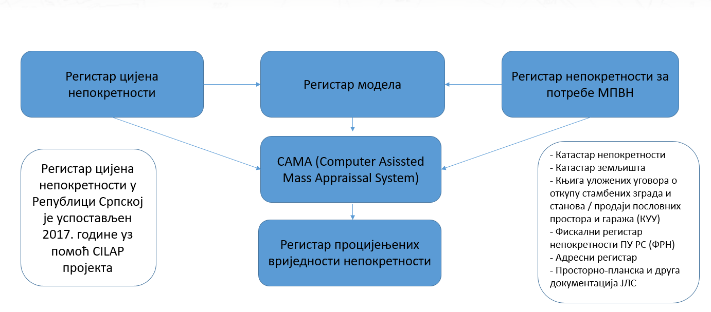
Успостављање система масовне процјене вриједности непокретности
Измјена и допуна постојећег законског оквира – Закон о премјеру и катастру Републике Српске, израда правилника о масовној процјени вриједности непокретности
Основна шема приједлога система масовне процјене вриједности непокретности:
Изградња кадровских и финансијских ресурса у РУГИПП-у, јачање капацитета кроз стручно оспособљавање постојећег кадра и ангажовање стручњака
www.rgurs.org
www.rgurs.org
Notes:
РУГИПП је успоставио комуникациону инфраструктуру

Slide 10
Заинтересоване стране – корисници система масовне процјене вриједности непокретности
РЕПУБЛИЧКА УПРАВА ЗА ГЕОДЕТСКЕ И ИМОВИНСКО-ПРАВНЕ ПОСЛОВЕ
Министарство финансија Републике Српске
Пореска управа Републике Српске
Градови и општине Републике Српске
Завод за статистику Републике Српске
Централна банка БиХ
Универзитети
Комерцијалне банке (кредити, хипотеке, ЕУ директиве)
Судови
Агенције за непокретности, борбу против корупције, осигурање
Инвеститори
Купци, продавци, процјенитељи
Нотари
Медији
ПОРЕСКА УПРАВА
РЕГИСТАР ПРОЦИЈЕЊЕНИХ ВРИЈЕДНОСТИ
Државни органи: министарства, судови, тужилаштво
ОПШТИНА (ГРАД)
Централна банка, Комерцијалне банке
Инвеститори, агенције за некретнине, процјенитељи
Медији
Кредити, субвенције, стипендије
Становништво
Завод за статистику
www.rgurs.org
www.rgurs.org
Notes:
РУГИПП је успоставио комуникациону инфраструктуру

Slide 11
Нови пројекат за масовну процјену вриједности непокретности у Републици Српској
У припреми пројекат за израду система масовне процјене вриједности и опорезивања непокретности, развоја Инфраструктуре геопросторних података (ИГП) у Републици Српској и подржаног система е-управљања и тржишта непокретности, за апликацију код Свјетске Банке
Прва фаза пројекта: припрема података, обуке за рад, теренски попис непокретности на територији Републике Српске – планирано ангажовање 1 000 лица
Друга фаза пројекта: контрола и верификација теренских података, података Регистра цијена непокретности, израда и калибрација модела за процјену
Трећа фаза: процјена вриједности непокретности (Регистар процијењених вриједности)
www.rgurs.org
www.rgurs.org
Notes:
РУГИПП је успоставио комуникациону инфраструктуру

Slide 12
Нови пројекат за масовну процјену вриједности непокретности у Републици Српској
Крајњи циљеви:
Израда потпуног и ажурног Регистра непокретности за потребе масовне процјене вриједности,
Израда Регистра модела за процјењивање вриједности (станови, куће, земљишта и остало),
Израда Регистра за процјењивање вриједности непокретности.
Добијене процијењене вриједности и коришћена методологија ће бити јавно доступни грађанима Републике Српске путем веб портала, и на тај начин, уз Јавни увид у податке Регистра цијена непокретности, транспарентно приказивати податке о стању и промјенама на тржишту непокретности
Наведени регистри ће служити и за ширење пореског обухвата јединица локалне самоуправе с циљем стварања предуслова за равномјерно и правичније пореско опорезивање и остваривања користи из наведеног за све грађане Републике Српске
www.rgurs.org
www.rgurs.org
Notes:
РУГИПП је успоставио комуникациону инфраструктуру

Slide 13
ПРОЈЕКАТ МАСОВНЕ ПРОЦЈЕНЕ ВРИЈЕДНОСТИ НЕПОКРЕТНОСТИ У РЕПУБЛИЦИ СРПСКОЈ
- хвала за пажњу -
16.02.2022. год.
www.rgurs.org

